Slide 1

ESCUELA NORMAL DE EDUCACIÓN PREESCOLAR
Licenciatura en Educación preescolar
Ciclo escolar 2020 – 2021
Nombre de las alumnas:
Alondra Esmeralda Cortes Albizo #6
Sandra Luz Flores Rodríguez #9
Luz Mariana Gutiérrez Reyes #12
Evelin Medina Ramírez #17
Natalia Elizabeth Ramírez Hernández #19
Grupo: Segundo “D”
Nombre del trabajo: EVIDENCIA UNIDAD I
Fecha: 21 de Abril del 2021

Slide 2
Evidencia 1 de tutoría

Slide 3
Introducción
Para la clase de tutoría grupal que llevamos en la ENEP se nos hizo la instrucción de todo lo que hemos hecho y aprendido en la clase y a base de investigaciones, lo uniremos en un texto para informar sobre el cerebro, pensamiento y los diferentes tipos de cosas que podemos hacer para recordar y aprender de mucha mejor manera.

Slide 4
01
Tipos de memoria

Slide 5
Existen 3 tipos de memoria:
Kinestésica
Visual
Auditiva
Se fundamenta, como su nombre indica, en lo cinético, o sea, en el tacto y los movimientos del cuerpo. Ello implica la memoria muscular y corporal, la gesticulación y el juego, más que los métodos más pasivos de la visión y audición.
Por su parte, el aprendizaje visual es el que privilegia el sentido de la vista como mecanismo para fijar el conocimiento. Esto implica el privilegio de la imagen, la animación, el gráfico y la fotografía como instrumentos pedagógicos.
El aprendizaje auditivo es aquel que involucra principalmente experiencias con el sentido del oído. Por lo tanto implica más que nada escuchar y hablar como los mecanismos para fijar el conocimiento.

Slide 6
02
Diferencias entre los cerebros de hombre y mujer

Slide 7
Cerebro más grande
Córtex más fino
Más materia blanca
Amígdala más grande
Hipocampo más pequeño
Ventrículos más grandes
La mayoría de las personas zurdas son hombres
La orientación espacial es menor por estimar distancias
Pensamientos sexuales más frecuentes
Pocas habilidades motoras finas
Mayor razonamiento lógico/matemático
La información está separada en segmentos sin relación entre sí
Cerebro más pequeño
Córtex más grueso
Más materia gris
Amígdala más chica
Hipocampo más grande
Ventrículos más chicos
Más facilidad para reconocer emociones a través de la observación
Orientación espacial mayor al referirse a puntos concretos
Pensamientos sexuales poco frecuentes
Mayor facilidad para las habilidades motoras finas
Mayor capacidad para los idiomas
La información todo está entrelazado como un mismo sistema

Slide 8
03
Psicopatologías de la memoria

Slide 9
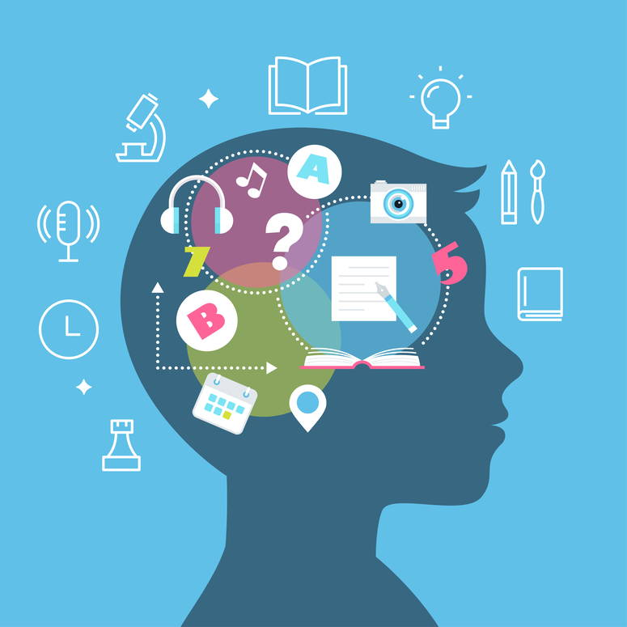
¿Qué son?
Los trastornos de la memoria son todas aquellas alteraciones y patologías que tienen como resultado problemas al codificar, almacenar y recuperar la información.
La memoria es un proceso cognitivo que permite codificar, almacenar y recuperar información. Si no fuera por la memoria no podríamos aprender, pensar o saber quiénes somos.
Hay una memoria implícita, que incluye nuestros hábitos, asociaciones de estímulos, eventos o ideas, y destrezas perceptivo-motoras (como conducir o bailar). También hay una memoria explícita que abarca todos aquellos recuerdos conscientes.

Slide 10
Ejemplos de patologías
Amnesia
Amnesia de conservación
Pseudoamnesia
Amnesia de fijación
Amnesia de evocación

Slide 11
04
Organizadores

Slide 12
Existen varios tipos de organizadores de información, sin embargo los más comunes son:
Mapa mental
Cuadro sinoptico
Mapa conceptual
Cuadro comparativo
Pocas palabras (ideas principales), más imagenes
Sintetiza la información y la mueve en términos y una pequeña explicación de este mismo
Este se va guiando por los conceptos principales de un tema como las raíces de un árbol.
Se organiza la información a comparar en las columnas necesarias dando un resumen de lo que se vió o leyó

Slide 13
05
Técnicas mnemonicas

Slide 14
¿Qué es la mnemotecnia y qué aporta al estudiante?
Es una técnica de memorización basada en la asociación mental de la información a memorizar, con datos que ya sean parte de nuestra memoria. La capacidad natural que tiene nuestro cerebro para recordar imágenes y para prestarle más atención a los sucesos poco comunes o extraordinarios
Sí este se usa de manera correcta:
-Ahorro de tiempo en memorizar
-Reduces la necesidad de repasos
-Memorizar mejor a largo plazo,
-Evitas el efecto en blanco

Slide 15
Aprendizajes y beneficios
Con todos los temas que hemos abordado nos podemos dar ideas para tener una vida mental más fácil y saludable y también podemos saber el porque de las cosas en nuestra cotidianidad
3
5
1
Y con las técnicas mnemónicas se facilitará el aprendizaje de la información
Conociendo nuestro tipo de memoria podremos controlarla mejor
Con las patologías de la memoria podríamos saber que nos pasa junto con sus riesgos
2
4
Conociendo nuestros cerebros podemos ver el porque hombre y mujeres somos igual de importantes
Con los organizadores de información se nos hará mas fácil digerir esta

Slide 16
Conclusión
La memoria es una asombrosa habilidad posiblemente lo más importante para cualquier ser humano, es su capacidad para almacenar experiencias y poder beneficiarse de estas mismas en su actuación futura, es un producto de la evolución del cerebro humano. Esta función no es otra que codificar, registrar y recuperar grandes cantidades de información que resultan fundamentales para la adaptación del individuo al medio. De tal forma que la memoria requiere de la adquisición previa de información, el aprendizaje mismo requiere de la retención y evocación de esa información. Este implica memoria de forma indispensable, pero implica además fenómenos como atención, percepción, operaciones cognitivas como análisis, síntesis, categorizaciones.La mnemotécnica visual es una forma de recordar utilizando imágenes que pueden ser mentales o fotos. La asociación es un mecanismo que sirve para favorecer fundamentalmente la retención. La repetición es una estrategia que favorece el registro y la retención de la información

Slide 17
GRACIAS

